Slide 1
4.3 Taylor 公 式
理论分析
用多项式近似表示函数
— 应用
近似计算
一、Taylor多项式的建立
二、Taylor定理
三、Taylor公式的应用举例

Slide 2














一、Taylor多项式的建立
（后面称余项）
在
可导,
则
误差
T
N
P
M
所以在
附近，有
）
记
称 为函数
在
附近的线性逼近.

Slide 3





为了提高近似程度，一个自然的想法：
将一次多项式
发展为一个
次多项式
希望
可用多项式函数
逼近；
使得在
附近, 误差
“更小”.
问题：
若能用多项式 逼近，其系数如何确定？

Slide 4


1.若在 点相交
近似程度越来越好
2.若有相同的切线
3.若弯曲方向相同
要求:

Slide 5


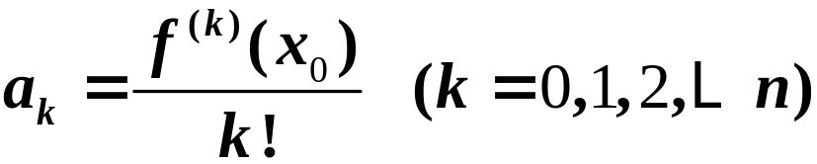
设函数
在点
存在直到n阶导数.
令
注意到
所以有
称上式为函数
在
的Taylor多项式,
称为Taylor系数.

Slide 6


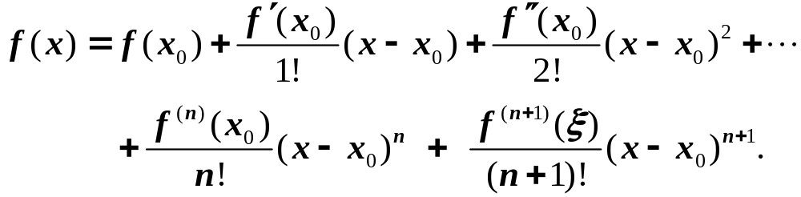

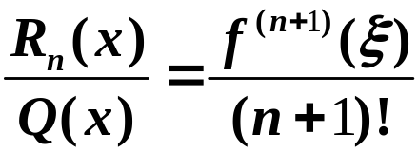
二、Taylor定理
定理1
设 在区间 I 上存在n+1阶导数,
则对任意
存在介于 之间的 ，使得
(1)
——带Lagrange型余项的Taylor公式
证明分析:
记
连续用n+1次Cauchy中值定理
即要证：

Slide 7










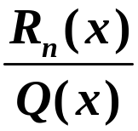
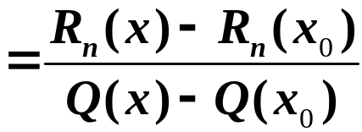
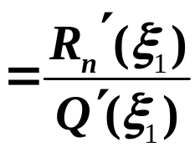
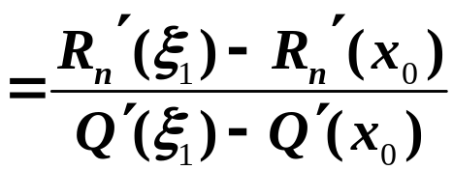
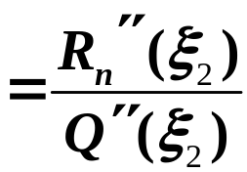
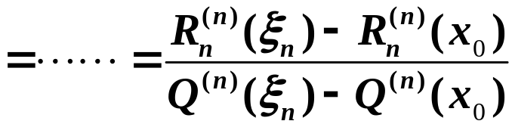
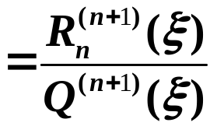
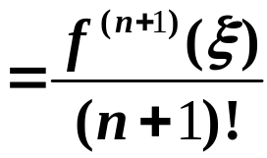
证明：
记
注意到:
连续用n+1次Cauchy中值定理:

Slide 8
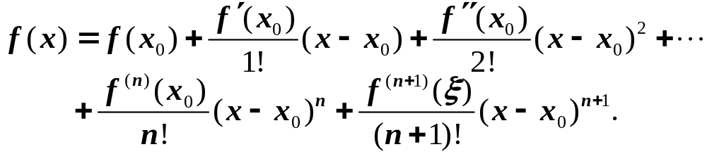
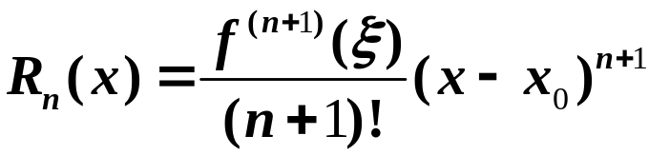


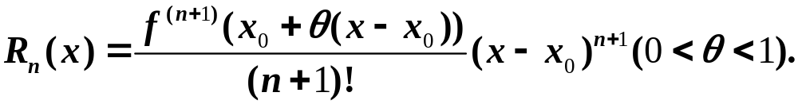
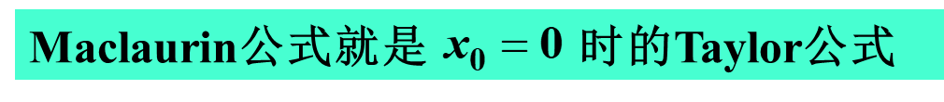
定理1
设 在区间 I 上存在n+1阶导数,
则对任意
存在介于 之间的 ，使得
(1)
称为Lagrange型余项.
注1
也可表为:
这时
注2
时，称(1)为带Lagrange型余项的麦克劳林公式 :

Slide 9
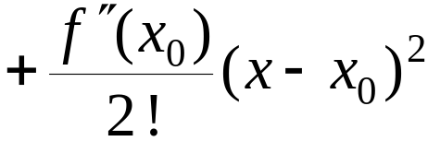




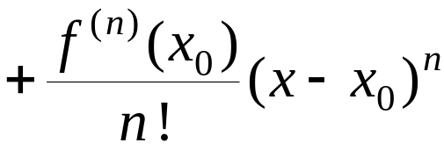
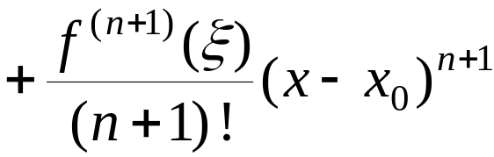





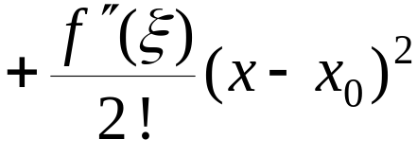

特例:
注3
(1) 当 n = 0 时, Taylor公式变为
Lagrange中值公式
(2) 当 n = 1 时, Taylor公式变为
常用公式
也称为带Lagrange余项的一阶 Taylor公式

Slide 10
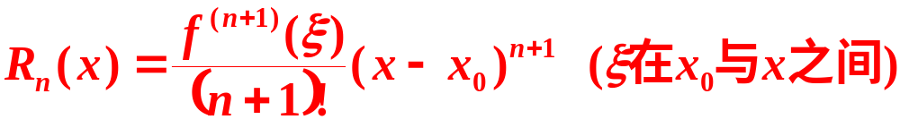
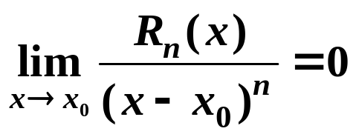
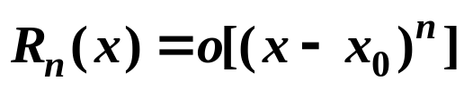
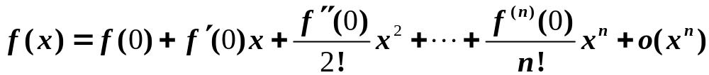
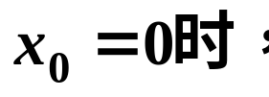
——Lagrange型余项
注4 皮亚诺(Peano)型余项
若
则
——Peano型余项
——带Peano型余项的Taylor公式
——带Peano型余项的Maclaurin公式

Slide 11
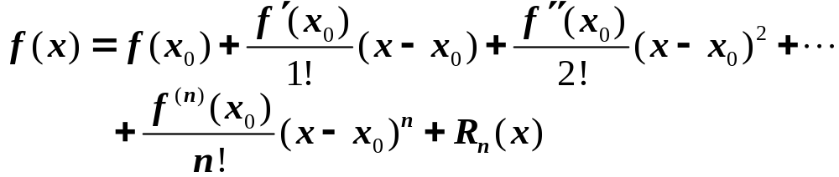
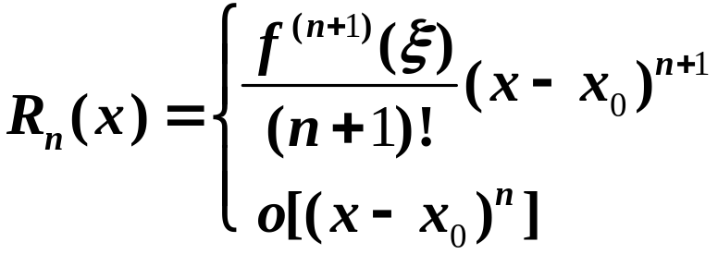

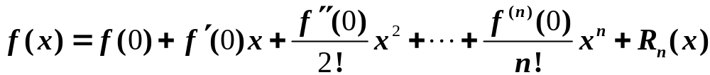
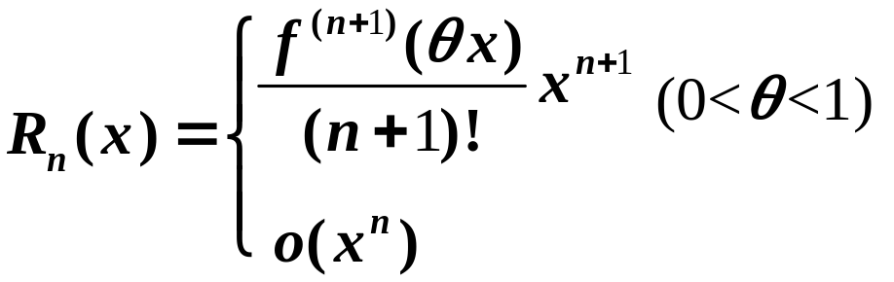
小结：
Taylor公式
——Lagrange型余项
——Peano型余项
Maclaurin公式
Lagrange型余项
——Peano型余项

Slide 12
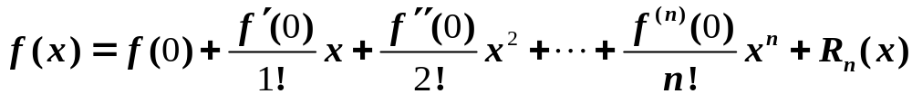
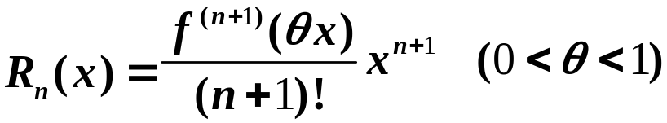





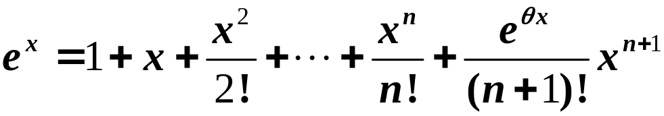

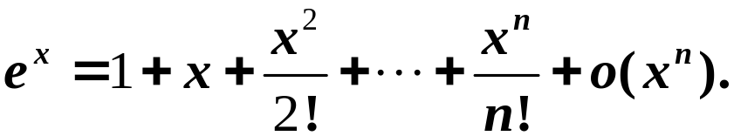
将函数展开为Taylor公式(Maclaurin公式)
(1) 直接展开法
(以Maclaurin公式为例)
或
例1. 求 的Maclaurin公式.
解:
则
所以
或

Slide 13

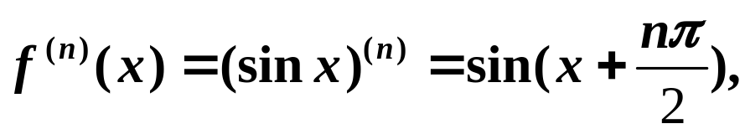

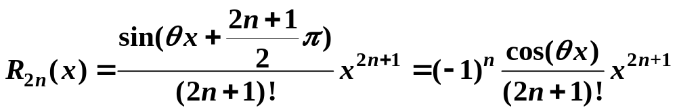

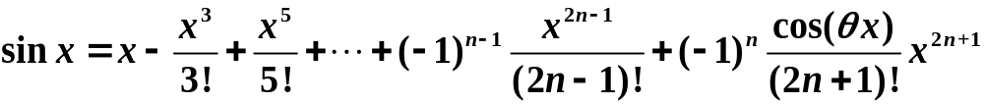
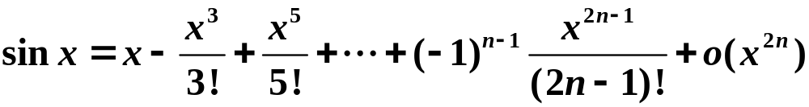
例2. 求 的Maclaurin公式.
解:
则
或

Slide 14

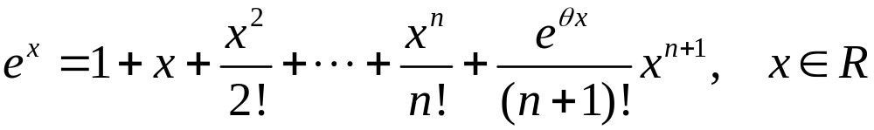
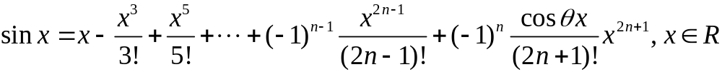
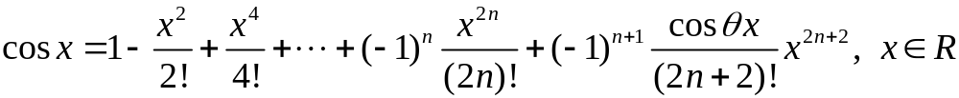
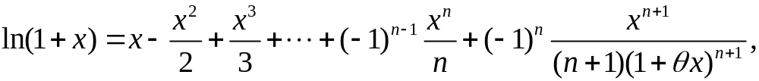

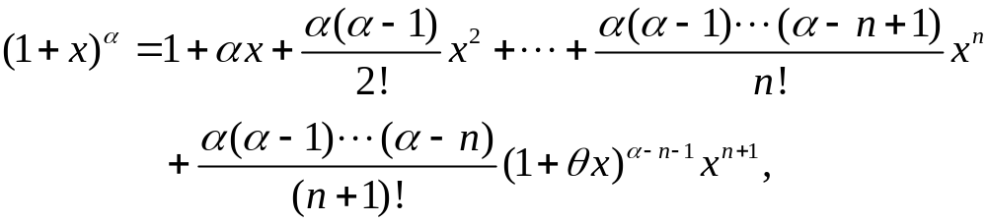

常见的Maclaurin公式(带Lagrange型余项)

Slide 15

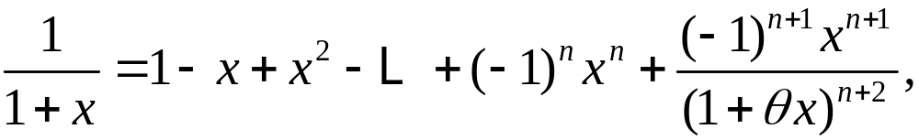

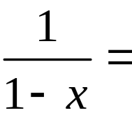
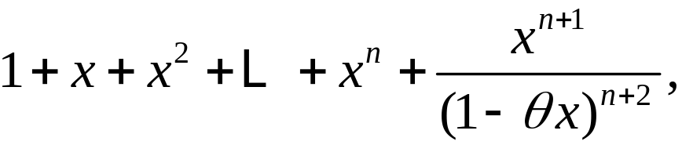

特别地，
更常用

Slide 16
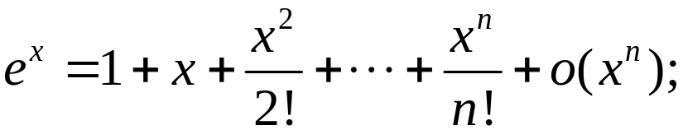
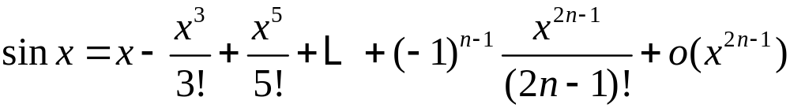
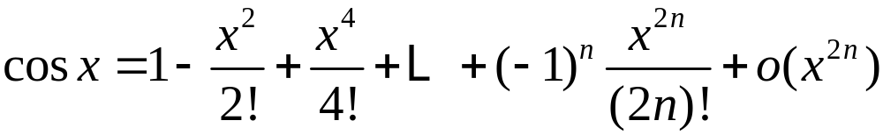
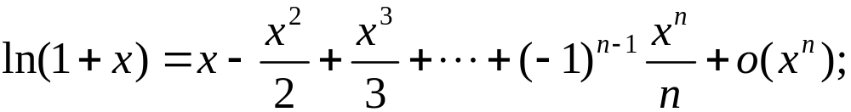
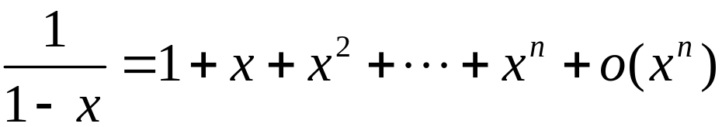
常见的Maclaurin公式(带Peano型余项) :

Slide 17
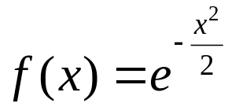








(2) 间接展开法 (利用已知的Taylor公式)
例3. 写出
的Maclaurin公式, 并求
解:
将
代入, 得
由Taylor公式系数的定义：
的系数分别为:
进而得:

Slide 18






例4. 求
在
处的Taylor公式.
(注意:
解:
而
所以

Slide 19






练习
解:
注意:

Slide 20






三、Taylor公式的应用举例
（1）利用Taylor公式求极限
例5. 求极限
解:
所以

Slide 21




例6. 求极限
解：原式

Slide 22







例7. 设 存在， ，求极限：
解：

Slide 23









(2)利用Taylor公式求无穷小的阶与主部
主部
阶
例8.

Slide 24






例9.
解
主部
1阶

Slide 25



















(3) 利用Taylor公式证明不等式
例10. 证明
证:

Slide 26


证明关于抽象函数的不等式
方法：在中间某点展开，再代入端点的值，
或在端点展开，再代入中间某点的值.

Slide 27






证明：

Slide 28





(4)利用Taylor公式证明关于抽象函数的等式
证明：

Slide 29







Slide 30














例.
补充举例
且
证:
由题设对
有

Slide 31
















下式减上式 , 得
令

Slide 32







其他的Maclaurin公式(带Peano型余项) :

Slide 33




其它例子(间接展开)
(1)
(2)

Slide 34




(3)
(4)

Slide 35






(5)
(6)

Slide 36







(7)
解

Slide 37








思考题
设 在 上有三阶导数，如果
和
都存在且有限，证明：
证：设
由 Taylor 公式
以上两式相加，得

Slide 38









在上式中令 ，即得
从而得 再由 Taylor 定理，得
在上式中令 ，即得
再在 (1) 式中令 ，即得
解得 即

Slide 39








附 Taylor公式在近似计算中的应用
误差
M 为
在包含 0 , x 的某区间上的上界.
需解问题的类型:
1) 已知 x 和误差限 , 要求确定项数 n ;
2) 已知项数 n 和 x , 计算近似值并估计误差;
3) 已知项数 n 和误差限 , 确定公式中 x 的适用范围.

Slide 40







Taylor多项式逼近
4
2
6
4
2
0
2
4
6
2
4

Slide 41


Taylor多项式逼近
4
2
6
4
2
0
2
4
6
2
4

Slide 42














例. 计算无理数 e 的近似值 , 使误差不超过
解:
已知
的Maclaurin公式为
令 x = 1 , 得
由于
欲使
由计算可知当 n = 9 时上式成立 ,
因此

Slide 43






例. 证明 e 为无理数 .
证:
两边同乘 n !
= 整数 +
假设 e 为有理数
( p , q 为正整数) ,
则当 时,
等式左边为整数;
当
时,
等式右边不可能为整数.
矛盾 !
故 e 为无理数 .

